Slide 1
if
条件「（もし）～なら（ば）」

Slide 2



If it is sunny tomorrow,
let’s go hiking.

Slide 3
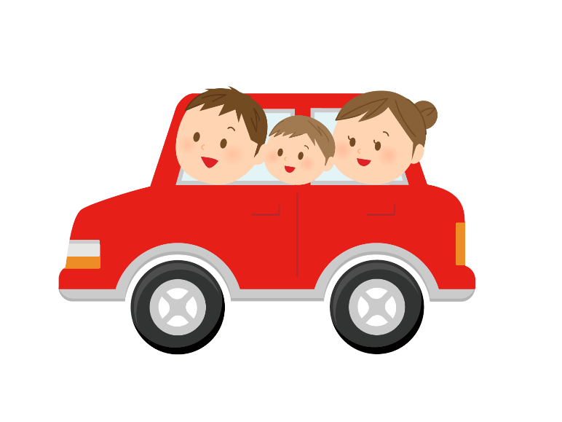

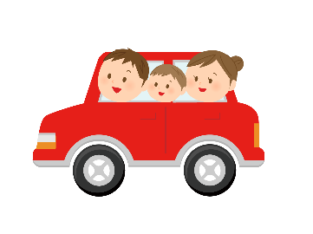
Let’s drive
if it is rainy tomorrow.

Slide 4


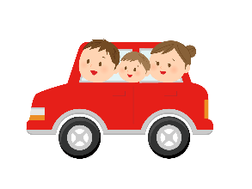
接続詞if（（もし）～なら：条件）
Let’s drive
if
it is rainy tomorrow.
=
If
it is rainy tomorrow,
let’s drive.
Point
① 「if ＋ 文章」で、「（もし）～なら（ば）、」とある条件を設定して、
話をすことができます。「if ＋ 文章」以外を主節といいます。
②「 if」は主節と文章をつないでるので、接続詞の役割をしています。
③「 if ＋ 文章」は主節の前でも後ろでもかまいません。ただし、主節の前の
ときには、 「if ＋ 文章」の最後に、「,」をつけ、ここまでが条件の設定だ
ということをわかりやすくします。
④ 「if ＋ 文章」で未来の条件をいいたいときには、文章中の動詞は現在形を
使います。基本的に「will」は使いません。「will」をつかうと、そのよう
な「意志」があれば、「～だと思え」ば、という意味になってしまいます。
Notes:
If節の中は未来のことであっても、現在形で代用する・・・現在形で代用と言っているが、元々未来形というものはなく、現在形が未来のことも表す。
Willは意志や推量であって、will自体は現在形
If～will～はもし～する意志があるなら、もし～と推量するならといった意味になり、表したいことと異なってしまう
もし～する意志があるならという意味であれば、willは使える
Be going toは～に向かって進んでいるの意味なので、
If～be going to～は、もし～することに向かって進んでいるのであれば、と言うような意味になります。
「 if + 文章」が主節の前か後ろかは、映画やドラマで例えると、シーンが切り替わったときには、「 If + 文章, 主節. 」の順で、シーンが切り替わっていないときには、「主節 if + 文章.」の順になります。
この説明は、whenのときもしています。ifとwhenで、④の説明は、説明文が多くならないように一方の方だけに示してあります。

Slide 5
if
条件「（もし）～なら（ば）」

Slide 6


If it rains,
you need an umbrella.
=
You need an umbrella
if it rains.

Slide 7
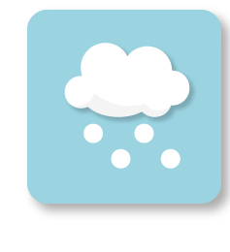
If it is snowy,
you can make a snowman.
=
You can make a snowman
if it is snowy.

Slide 8

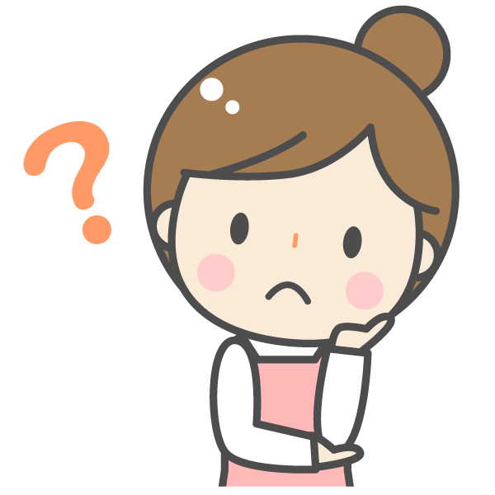
If you don’t know the time,
you need a watch.
=
You need a watch
if you don’t know the time.

Slide 9
If you go to Australia,
you can see koalas.
=
You can see koalas
if you go to Australia.

Slide 10
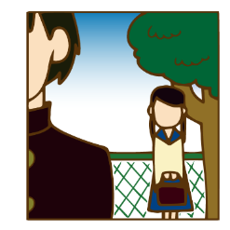
If you love someone,
write a love letter.
=
Write a love letter
if you love someone.

Slide 11
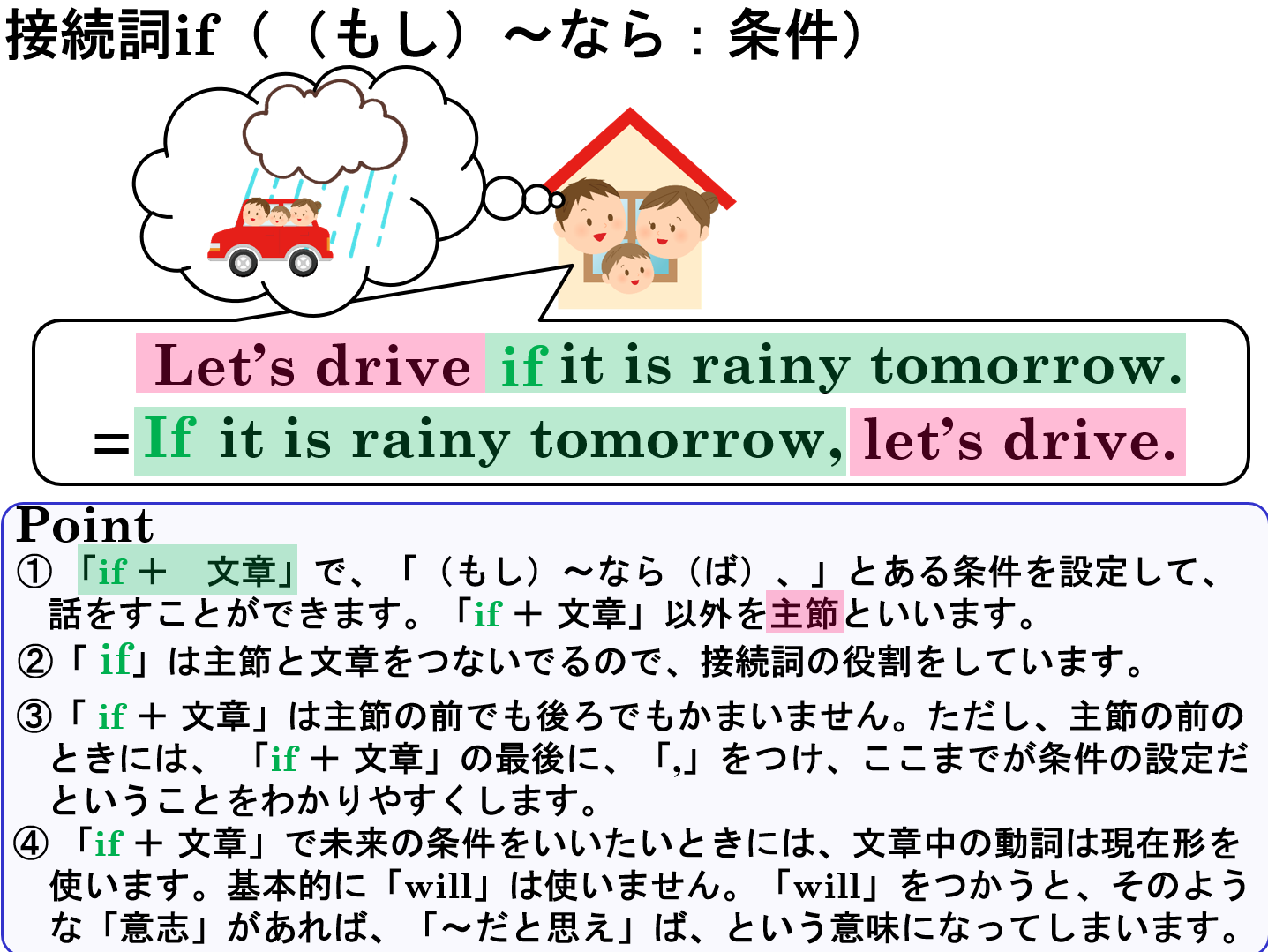

Slide 12
if
条件「（もし）～なら（ば）」

